Slide 1

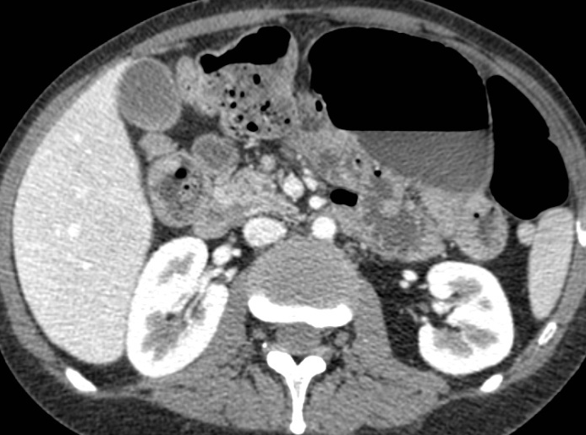
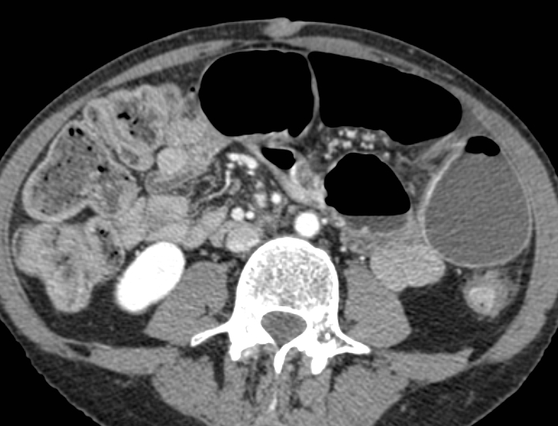
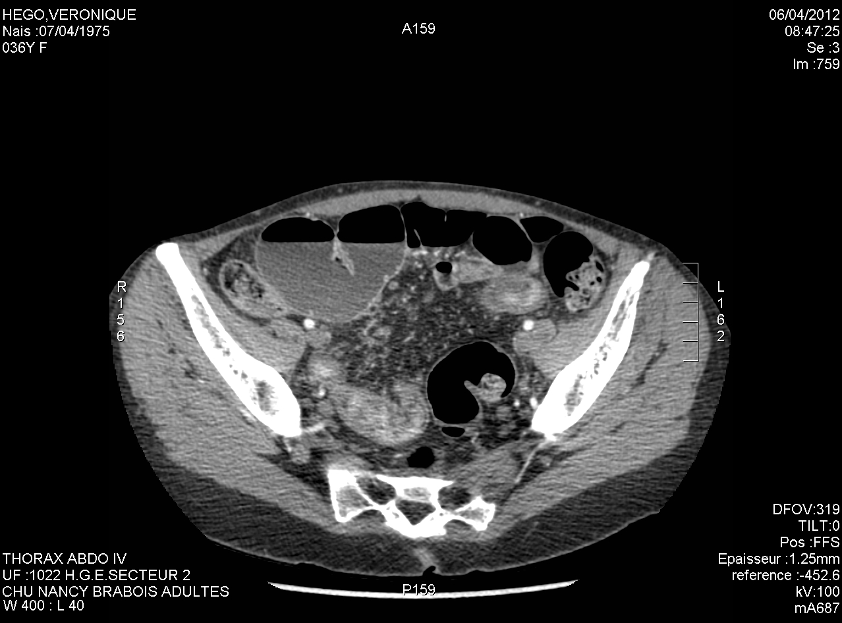
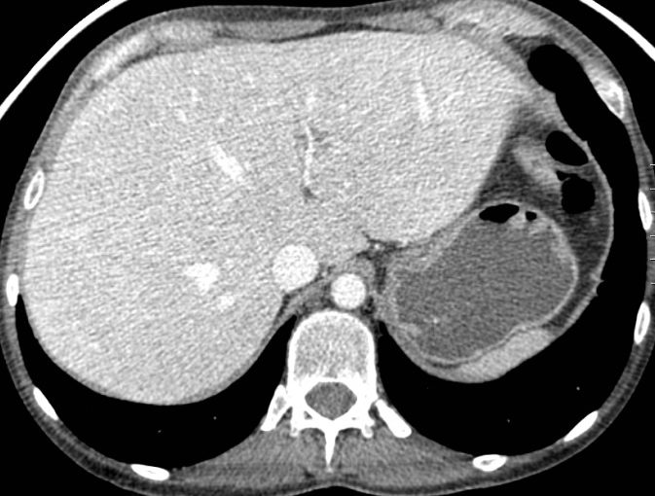
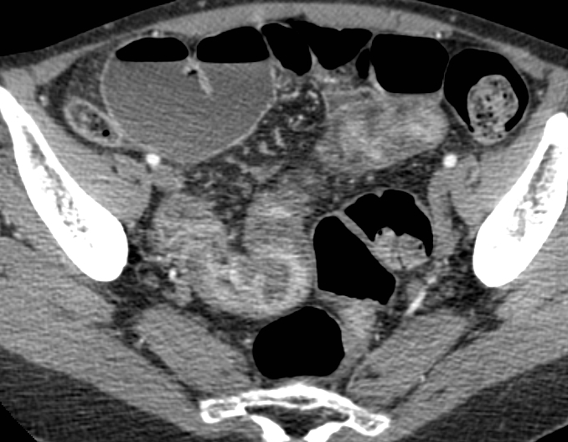
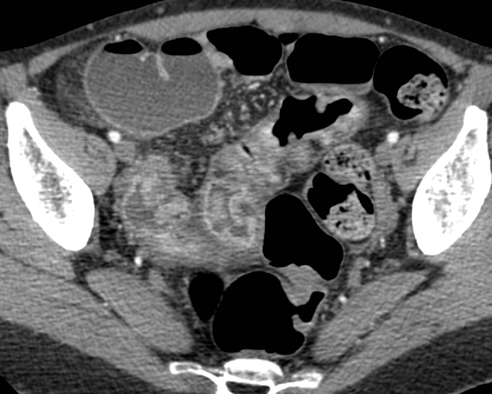
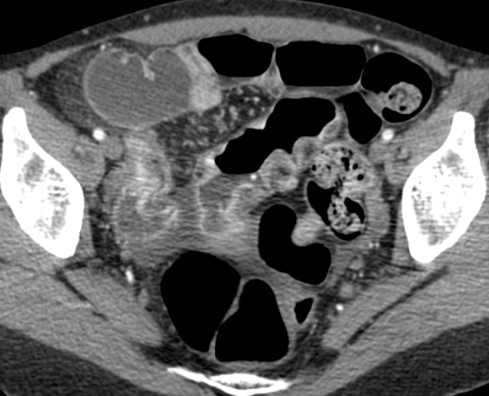
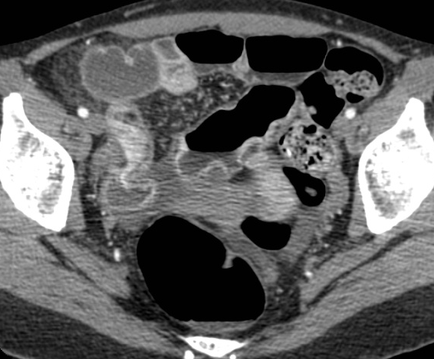
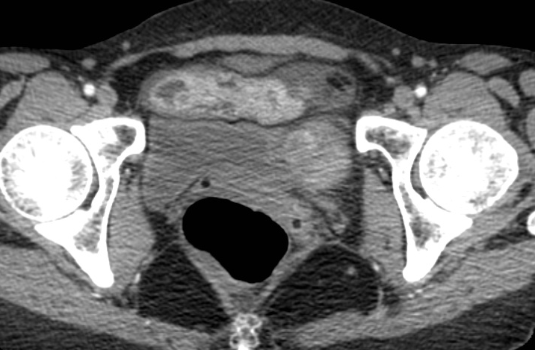
Femme de 36 ans ; neurofibromatose de type I (maladie de von Recklinghausen)
Iléite aigue diagnostiquée en juillet 2007 malgré une absence de lésion épithéliales à l'endoscopie …
le scanner abdominal pratiqué en 2009 puis 2011 , à la suite d'épisodes subocclusifs répétés, montre les aspects suivants sur lequel le diagnostic de maladie de Crohn est porté…Quels sont les arguments sémiologiques pour et contre ce diagnostic :
on observe effectivement :
.un épaississement pariétal circonférentiel régulier segmentaire sur des anses iléales distales
.une distension liquide segmentaire du grêle d'amont
.un aspect de prolifération fibro-graisseuse du mésentère correspondant au segment intestinal anormal
Marion Grandhaye IHN

Slide 2
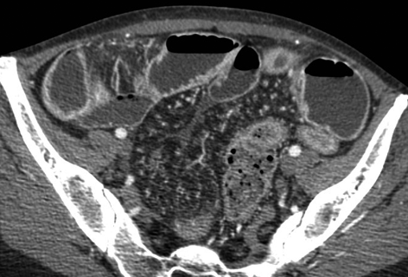
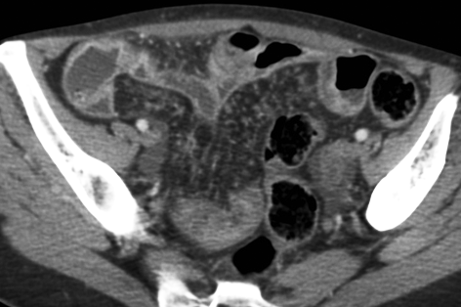
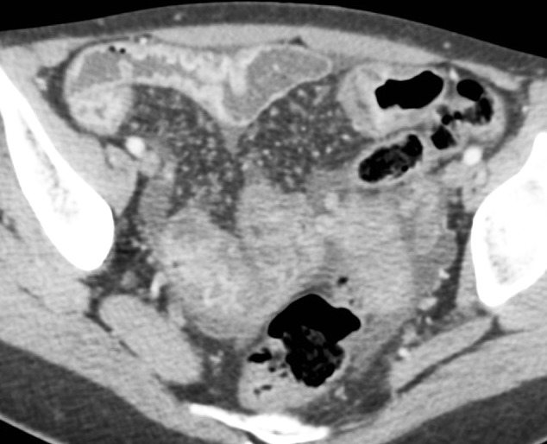
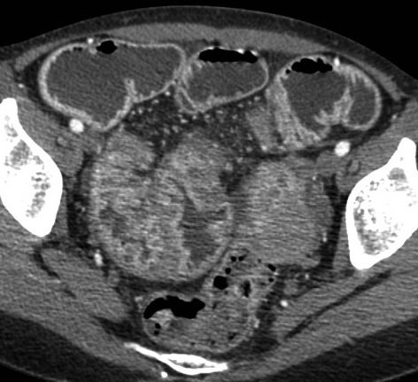
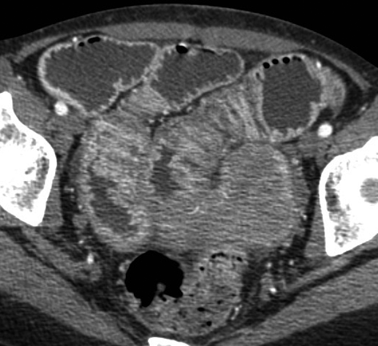
mais ! :
.l'aspect du mésentère anormal est très particulier : semis de "micronodules" millimétriques , ne correspondant pas à des vaisseaux
.l'épaississement des parois est de densité "tissulaire" ,d'aspect polypoïde
.le rehaussement de la muqueuse est normal , très régulier
.il n'y a aucun signe d'atteinte inflammatoire transmurale : pas de spiculations du versant mésentérique des parois anormales des anses ; pas de "vrai" signe du peigne

Slide 3
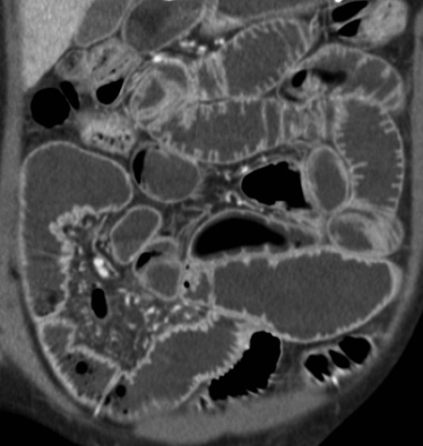
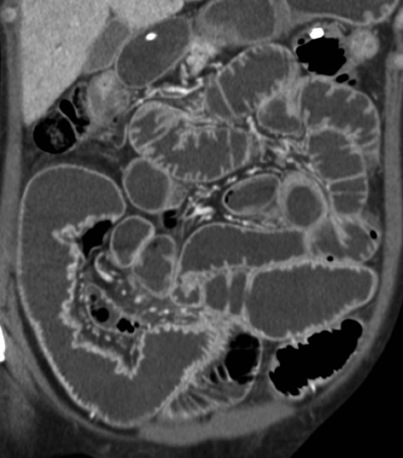
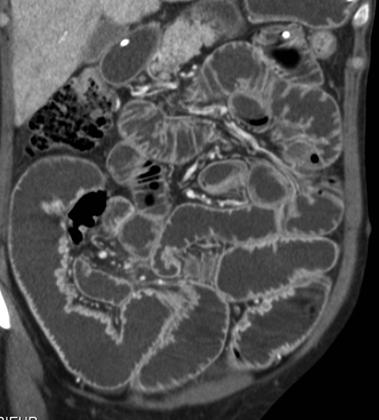
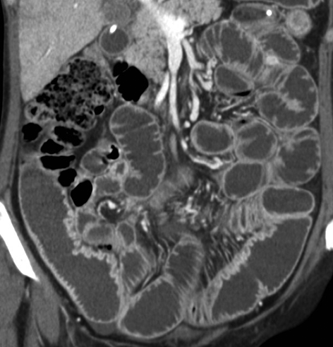
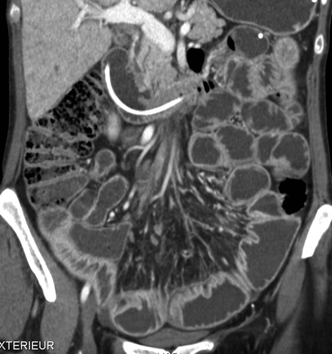
l'entéroCT montre clairement
.la localisation des lésions polypoïdes en nappes prédominant sur la partie mésentérique de la circonférence pariétale
.le caractère multisegmentaire de l'atteinte pariétale
.l'absence de tout signe d'inflammation transmurale

Slide 4
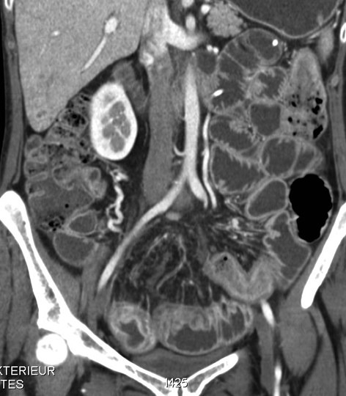
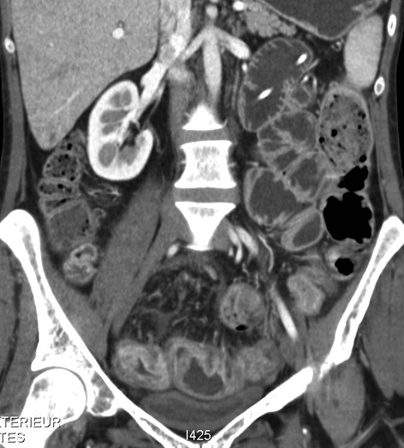
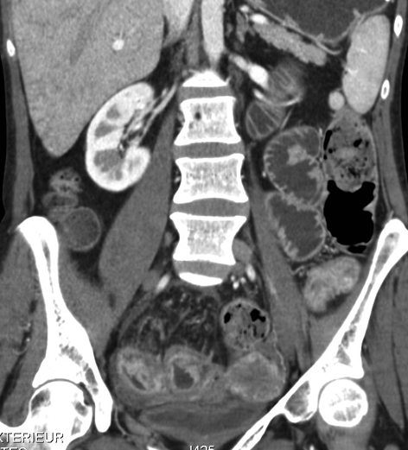
Février 2011 : entéroscopie par voie basse : zone inflammatoire et ulcérée étendue sur 20 cm, en amont de la dernière anse iléale ; pas de signe en faveur d'une maladie de Crohn .
Les biopsies font enfin le diagnostic , après plus de 2 ans d'évolution et de surveillance ( 2 scanners , 2 endoscopies , pour une atteinte dont le diagnostic est évident sur l'imagerie en coupes , si l'on tient compte du contexte clinique )
l'accumulation des examens complémentaires ne pallie pas les carences intellectuelles ; le caractère "opérateur-dépendant" concerne tout acte diagnostique médical en général et radiologique (et pas seulement échographique ! ) en particulier , il doit être compris comme dépendant des connaissances de celui ou celle qui lit les images (et non de leur habileté manuelle ou de l'acuité de leur vision)
"il faut d'abord savoir ce que l'on cherche et donc d'abord chercher ce que l'on doit chercher …"

Slide 5
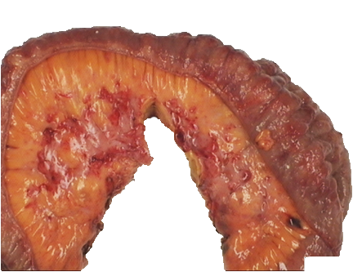
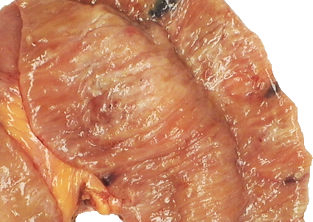
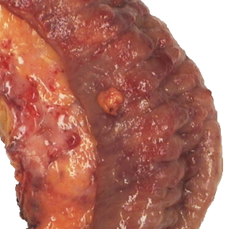
sur le versant endoluminal les nodules prédominent du coté du mésentère ; la muqueuse est inflammatoire sans ulcérations
on retrouve dans le mésentère les multiples néoformations millimétriques hypervascularisées et la prolifération graisseuse
sur le versant séreux de la parois intestinale quelques éléments nodulaires plus volumineux sont présents

Slide 6
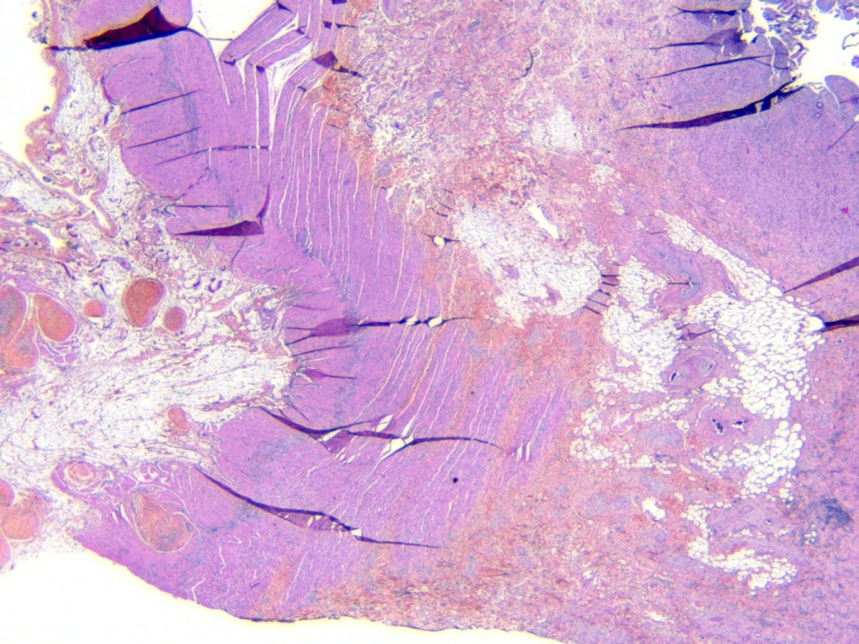
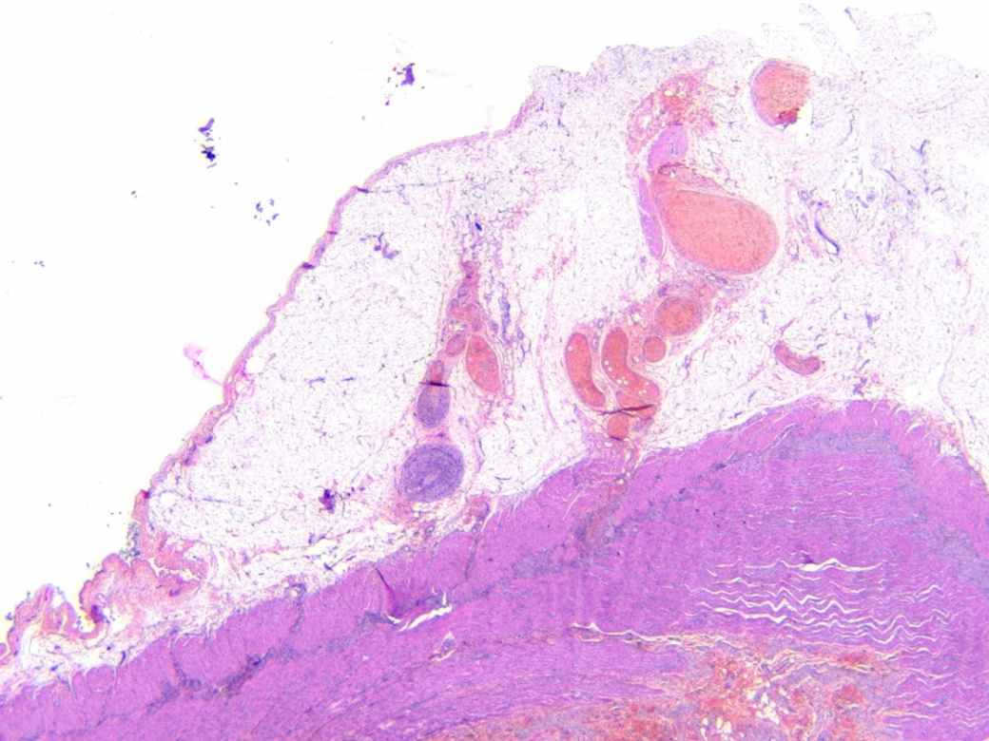
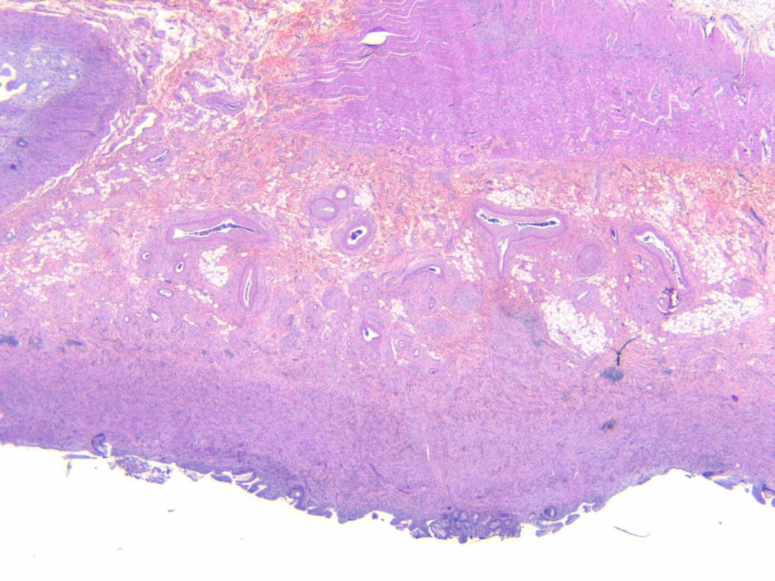
l'étude microscopique montre des zones de tumeurs à cellules fusiformes histologiquement bénignes, d’architecture neuroïde, infiltrant toute la paroi , y compris la lamina propria de la muqueuse et la séreuse.
le diagnostic est donc celui de ganglioneuromatose intestino-mésentérique dans ce contexte de neurofibromatose de type 1
Notes:
Atteinte pseudo-polypoïde de la muqueuse (que nous voyons au CT), infiltration ganglioneuromateuse jusqu'à la muscularis mucosae,
fibrose sous-muqueuse sans prolifération tumorale et neurofibromes sous-adventiciels

Slide 7
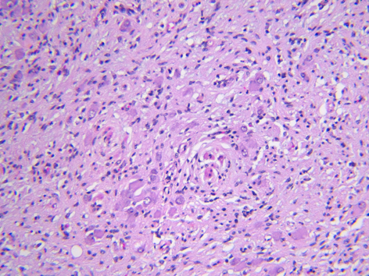
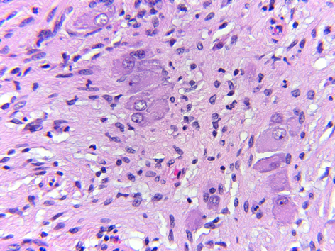
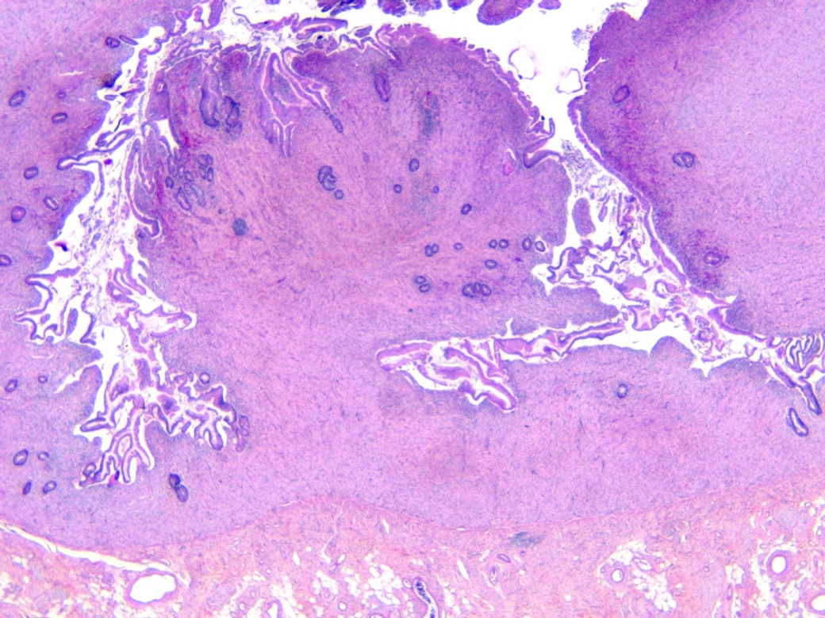
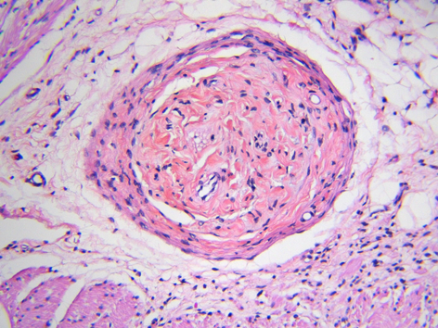
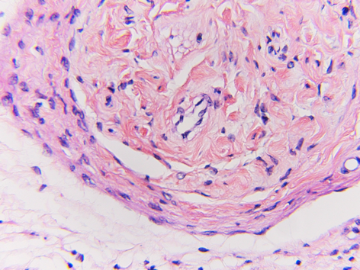
cellules ganglionnaires matures dispersées dans des nappes de cellules fusiformes schwanniennes
Notes:
Atteinte pseudo-polypoïde de la muqueuse (que nous voyons au CT), infiltration ganglioneuromateuse jusqu'à la muscularis mucosae,
fibrose sous-muqueuse sans prolifération tumorale et neurofibromes sous-adventiciels

Slide 8
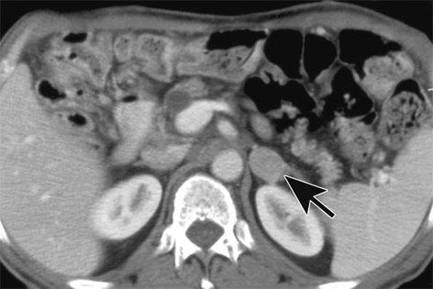
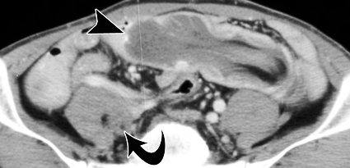
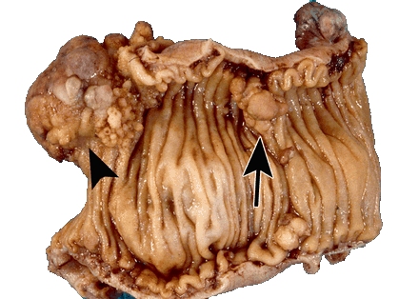
la ganglioneuromatose intestinale (intestino-mésentérique)
Affection rare et bénigne caractérisée par une prolifération néoplasique de cellules ganglionnaires matures , de cellules de Schwann et de fibres nerveuses dans la paroi de l’intestin (plexus myentériques et fibres nerveuses entériques).
Fréquemment associée à une MEN type 2 b (phéochroocytomes bilatéraux et paragangliomes, carcinome médullaire de la thyroïde , morphotype marfanoïde , neuromes muqueux et bucaux (bluberry lips) . Syndrome de Gorlin 1968) et moins fréquemment à une neurofibromatose (NFM) type 1
La ganglioneuromatose est également fréquemment associée avec la maladie de Cowden (hamartomes diffus du tractus intestinal : ganglioneuromes , lipomes, adénomes ; acanthosis glyogénique de l'œsophage ).
Peut toucher n’importe quelle portion de l’intestin (colon et iléon ++) ;le grêle est plus souvent atteint dans la MEN 2b ,tandis que le colon l'est dans la NFM type 1 .
L'infiltration tumorale est limitée à la sous muqueuse ou transmurale ,elle touche la lamina propria dans la NFM type 1. Elle peut revêtir 3 grands aspects macroscopiques ; polypeuse localisée (ganglioneurome solitaire) , polypoïde segmentaire en nappe (ganglioneuromatosis polyposis) ou diffuse (ganglioneuromatosis ) .
Levy AD et al. RadioGraphics 2005; 25:455–480 ● Published online 10.1148/rg.252045176
POIC et nvagination révélant une ganglineuromatose dans une NFM 1

Slide 9
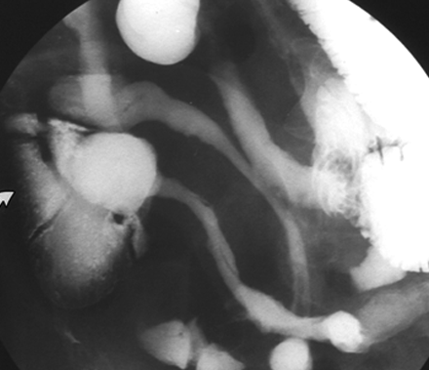
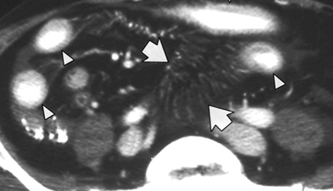
Quand une forme diffuse atteint la dernière anse iléale, il peut y avoir un épaississement de la paroi, une prolifération nodulaire sous muqueuse, des sténoses et un tableau clinique de douleurs abdominales et diarrhée , ce qui mime une maladie de Crohn
la présentation clinique la plus fréquente de la ganglioneuromatose intestinale se fait le plus souvent sous forme de douleurs abdominales avec diarrhées ou d'un syndrome de pseudo-obstruction intestinale chronique (POIC) ; le diagnostic est toujours très tardif , souvent après chirurgie de résection intestinale pour syndrome occlusif, comme dans le cas rapporté. La ganglineuromatoses peut être secrétante (VIP) et à l'origine d'une diarrhée cholériforme
D'autres diagnostics différentiels doivent être discutés : atteinte ischémique chronique , post-radique, CMV, GVH, lymphome, amylose…
Traitement : résection chirurgicale en raison de la mauvaise réponse au traitement médical , en particulier dans les formes subocclusives
AJR May 2004 vol. 182 no. 5 1166-1168
ganglioneuromatose simulant une malaldie de Crohn

Slide 10
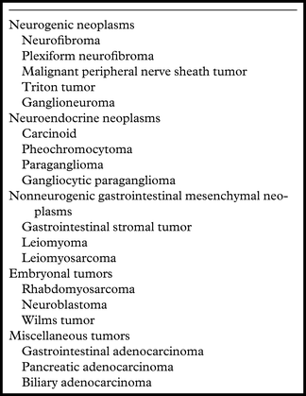
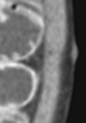
classification des tumeurs abdominales rencontrées dans la neurofibromatose de type 1
Levy AD et al.
RadioGraphics 2005; 25:455–480 ● Published online 10.1148/rg.252045176
les atteintes abdominales sont très variées au cours de la NFM 1 .
n'oubliez pas de regarder les parois abdominales avec un fenêtrage adapté à l'exploration de la peau pour découvrir le détail (neurofibrome) qui vous donnera l'accès au podium car il n'y a pas un concours diagnostique en radiologie sans NFM 1 !
aze

Slide 11
messages à retenir
-les atteintes abdominales sont fréquentes et variées au cours de la NFM de type 1 (maladie génétique mais conséquence d'une mutation dans près de 50 % des cas et , de ce fait, d'apparence sporadique)
-les neurofibromes profonds plexiformes mésentériques et les tumeurs stromales gastro-intestinales multiples sont les atteintes digestives les plus décrites dans la littérature radiologique .
-la ganglioneuromatose polypeuse ou diffuse sont des atteintes beaucoup plus rares ,se révélant par des tableaux douloureux et subocclusifs entrant dans le cadre des POIC (pseudo-obstruction intestinale chronique) avec parfois des diarrhées pouvant être cholériformses en cas d'hypersecrétion de VIP . L'atteinte colique étant la plus fréquente dans la NFM type 1.
La ganglioneuromatose du grêle est moins exceptionnelle , le plus souvent observée dans une NEM type 2 b ou syndrome de Gorlin (carcinome médullaire de la thyroïde , paragangliomes et phéochromocytomes , ganglioneuromatose du grêle ,habitus marfanoïde , neuromatose de la langue …)
-la NFM type 1 peut-être révélée par l'atteinte digestive . Devant des anomalies pariétales intestinales dans un contexte douloureux subocclusif et / ou diarrhéique , il ne faut pas penser qu'à la maladie de Crohn ! et savoir :
.analyser soigneusement les atteintes de la paroi et du mésentère avoisinant pour savoir s'il existe ou non des signes d'atteinte inflammatoire transmurale
.traquer les neurofibromes cutanés par un examen soigneux des images des parois au scanner (l'examen clinique n'étant pas , en règle générale le point fort des radiologues …malgré leurs affirmations incantatoires à ce sujet … )

